Slide 1



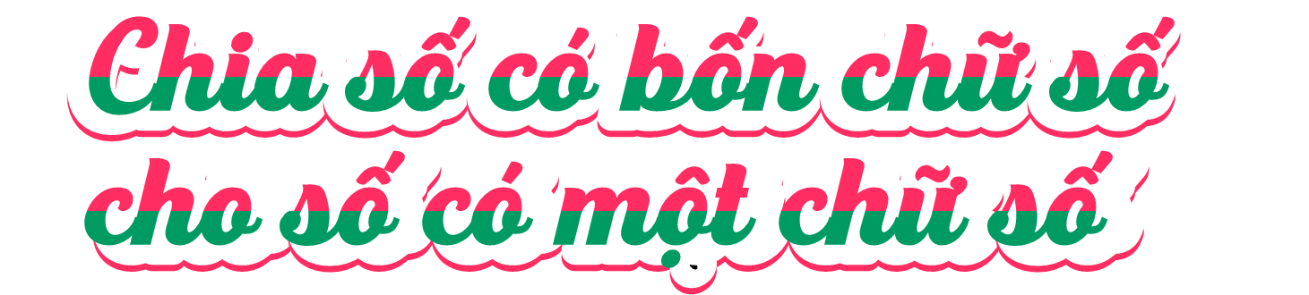



Bài 57 – Tiết 2

Slide 2
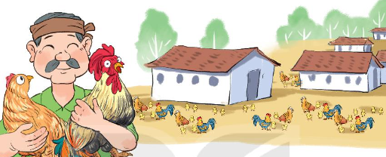
Tình huống
Phú ông về già muốn nghỉ ngơi nên đem đổi hết gà lấy thóc. Cứ 3 con gà đổi được 1 thúng thóc. Hỏi phú ông đổi được nhiều nhất bao nhiêu thúng thóc và còn thừa mấy con gà?”.

Slide 3
9 365 : 3 = ?
9 365
3
9 chia 3 được 3, viết 3
3 nhân 3 bằng 9, 9 trừ 9 bằng 0.
0
3
0
6
1
2
3
1
0
5
Hạ 3; 3 chia 3 được 1, viết 1.
1 nhân 3 bằng 3, 3 trừ 3 bằng 0.
2
Hạ 6; 6 chia 3 được 2, viết 2.
2 nhân 3 bằng 6, 6 trừ 6 bằng 0.
Hạ 5; 5 chia 3 được 1, viết 1.
1 nhân 3 bằng 3, 5 trừ 3 bằng 2.
9 365 : 3 = 3 121 dư 2

Slide 4

b) 2 249 : 4= ?
2 249
4
22 chia 4 được 5, viết 5.
5 nhân 4 bằng 20, 22 trừ 20 bằng 2.
2
4
0
9
5
6
2
Hạ 4, được 24; 24 chia 4 được 6, viết 6.
6 nhân 4 bằng 24,24 trừ 24 bằng 0.
1
Hạ 9, 9 chia 4 được 2, viết 2.
2 nhân 4 bằng 8, 9 trừ 8 bằng 1.
2 249 : 4 = 425 dư 1

Slide 5

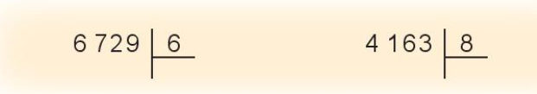



1
a) Tính
6 729
6
4 163
8
0
6
1
6
1
1
2
1
5
2
0
1
2
0
3
0
9
3
3

Slide 6


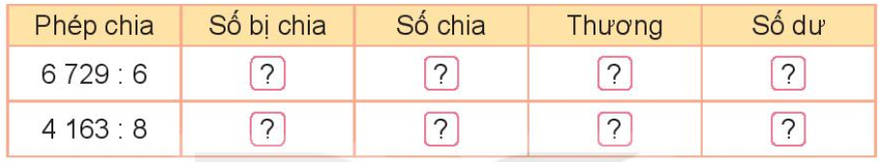


1
b) Số
6 729
6
1 121
3
4 163
8
520
3

Slide 7



1
Đội quân của tướng Cao Lỗ có 6 308 người. Tướng quân muốn chia số người ấy thành các nhóm nhỏ, mỗi nhóm 7 người. Hỏi có thể chia thành bao nhiêu nhóm và con dư mấy người?
Bài giải
Số nhóm và số người còn dư là:
6 308 : 7 = 901 (dư 1)
Đáp số: 901 nhóm dư 1 người.

Slide 8
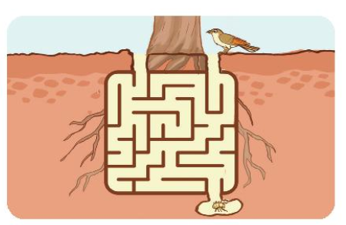
1
a) Một con kiến chúa có tuổi thọ là 9 490 ngày và gấp đôi tuổi thọ của ve sầu. Hỏi ve sầu có tuổi thọ là bao nhiêu ngày?
b) Tìm đường đi cho ve sầu chui lên mặt đất mà không gặp con chim?
Tóm tắt
9 490 ngày
Kiến chúa
Ve sầu
? ngày

Slide 9

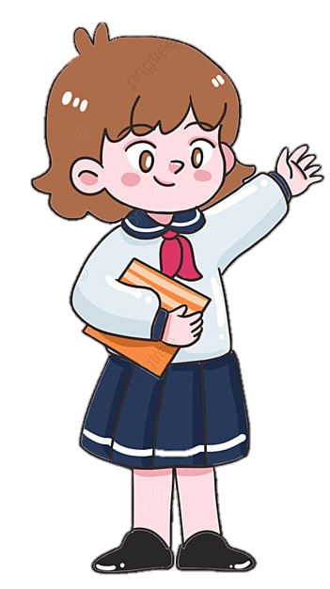
Bài 3:
a)
Bài giải
Tuổi thọ của ve sầu là:
9 490 : 2 = 4 745 (ngày)
Đáp số: 4 745 ngày.

Slide 10
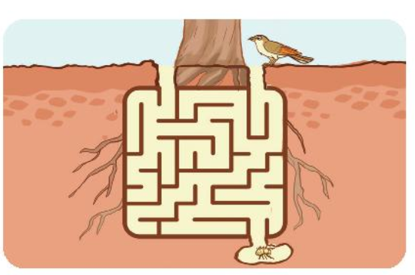
b)

Slide 11



